Slide 1
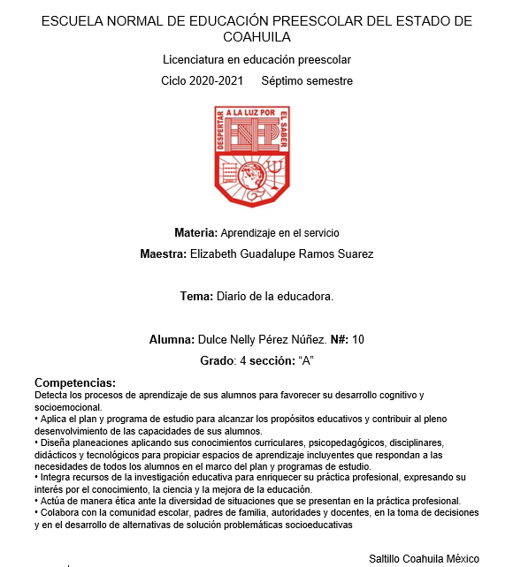

Slide 2
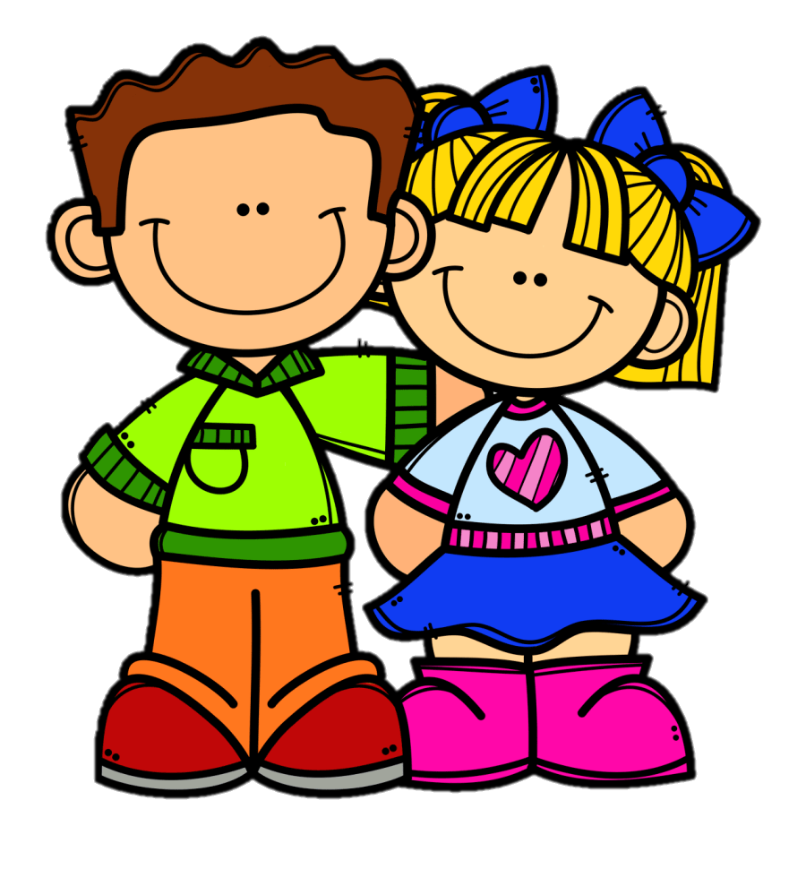
Diario de la educadora
INDICE
DATOS DEL JARDIN

Slide 3
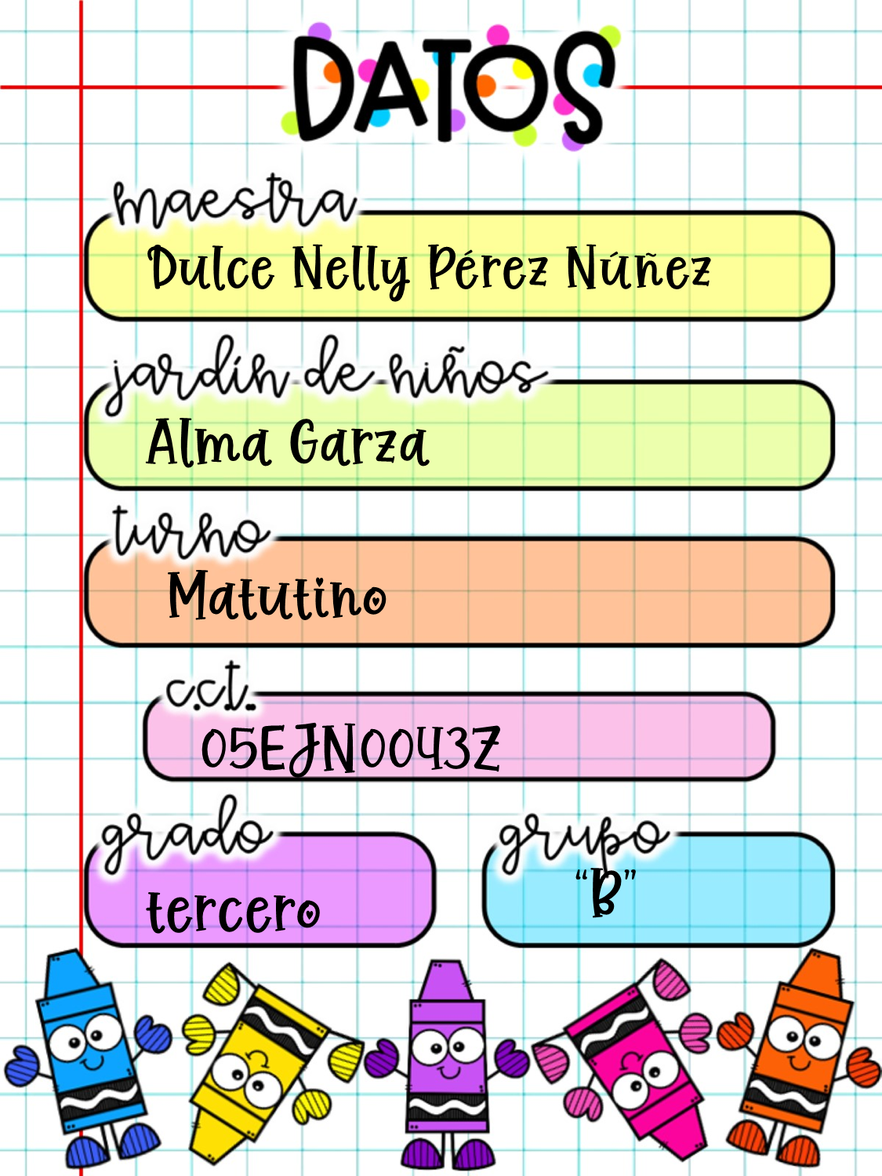

Slide 4
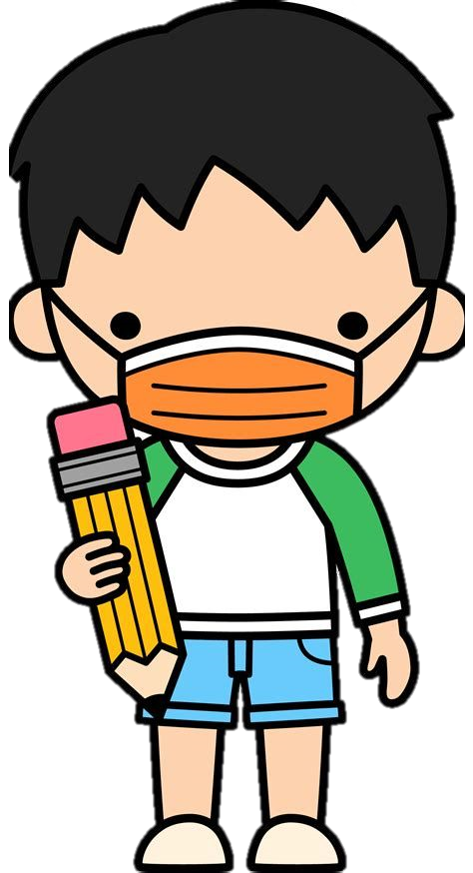
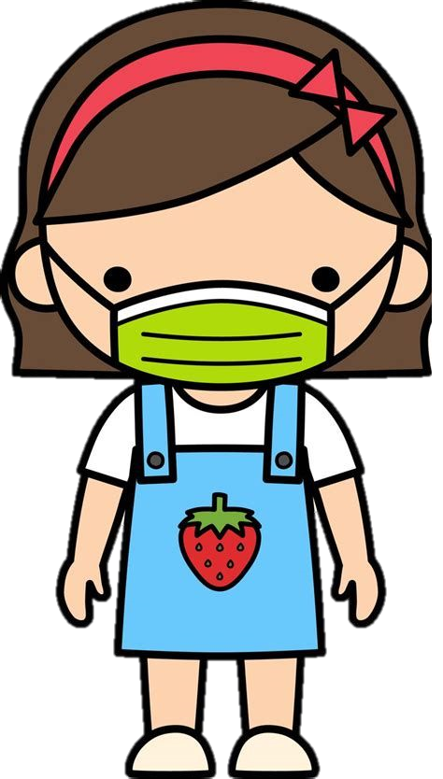
Lunes 6 de septiembre de 2021

Slide 5
6 Septiembre 2021
En relación a lo planteado | Si | No | Si | No
Desarrollo de actividades en tiempo y forma |  |  | si
Se llevo a cabo la planeación |  |  | si
El material fue adecuado |  |  | si
La organización del grupo fue:
Grupal ( ) | Equipos ( ) | Individual ( )
Manifestaciones de los niños :las actividades programadas para hoy fueron innovadoras para los alumnos y se mostraron participativos.
¿ se involucraron? Todos (x ) Algunos ( ) Poca motivación ( ) descontrol ( )
¿ se interesaron en las actividades? Todos ( x) Algunos ( ) otro ( )
Su actitud ante las actividades Participativos (x ) Buena ( ) Apatía ( )
Alumnos participativos : 5 de 5 alumnos se mostraron participativos.
Educadora | Si | No
¿mi forma de intervención fue la adecuada? | si
¿favorecí el logro de los aprendizajes esperados? | si
¿ la forma de relacionarme con los alumnos fue la adecuada? | si
¿ favorecí la convivencia? | si
Las consignas fueron claras? Me trabo un poco al dar las indicaciones o utilizo un lenguaje mas complicado para los niños
Alumnos que requieren apoyo: se sigue trabajando con el nombre de los alumnos, mostrando rezago Jorge, pero en las actividades de escribir su nombre se mostro muy interesado.
Breve descripción de las actividades realizadas durante la jornada: Se da la bienvenida a los alumnos, platicamos como nos fue el fin de semana y que hicimos. Se canta la canción de Juan, Paco, Pedro de la mar, ya que se estará trabajando con los nombres de los alumnos. En plenaria se comparte ideas sobre la importancia de conocer nuestro nombre. se cuestiona sobre las letras que componen su nombre y nombran un objeto o animal con la inicial de su nombre. Buscan por el salón la letra inicial y en su material, primero escribe su inicial, después su nombre y apellidos, con el dedo, luego lápiz y crayola. Después en la hoja de trabajo remarca varias veces su nombre, después la escribe si salirse de la línea punteada y por ultimo si ayuda escribe su nombre. Asisten a la clase de educación física. Al regresar al salón se juega a la lotera de nombres, donde tiene que colocar la ficha solo si la letra que sale pertenece a su nombre. Por ultimo se iba a escuchar el cuento de A lucas se le perdió la A, pero los niños no lo entendían. Entonces ya se preparó el cuento de manera física para los alumnos del día siguiente. Se les cuestiono que fue lo que aprendimos en el día y las actividades que mas les gustaron y lo que menos les gusto.

Slide 6
Observaciones
Logros: actividades innovadoras y llamativas que motivan a los alumnos a participar y mantenerse concentrados para realizarlas. Jorge Andree se encontró motivado al escribir su nombre, al principio comentaba que el no lo podría hacer, pero se le aliento a seguir intentando lo que mostro que si puede hacerlo. Se seguirá trabajando con el, al igual en la manera en que sostiene el lápiz.
Dificultades: las actividades las realice a un tiempo lento, lo que no permitió que de desarrollarán todas las actividades planeadas para el día de hoy.
Valoración general de la jornada:
¿Cómo lo hice? ¿Me faltó hacer algo que no debo olvidar? En base a la buena respuesta de los alumnos considero que lo estoy haciendo bien. ¿De que otra manera podría intervenir? ¿ Qué necesito modificar? Imprevistos. Debo de manejar mejor el tiempo, para futuras mañanas de trabajo programare alarmas en el celular y les comunicaré a los alumnos que debemos cambiar de actividad cuando la alarma suene y así lograr abarcar todas las actividades planeadas.
Autoevaluación: las actividades que se realizaron hoy fueron llamativo para los alumnos, espero contar con la misma participación con el segundo grupo de alumnos. El grado de dificultad y el como se llevarán a cabo va a variar ya que el segundo grupo son alumnos con mas rezago. Empleare alarmas con el celular para mejorar mi tiempo y así desarrollar todas las actividades planeadas. En cuanto a mi desenvolvimiento siento que voy mejorando aunque siento que aun se me complica un poco el integrar actividades de pensamiento a la situación didáctica.

Slide 7
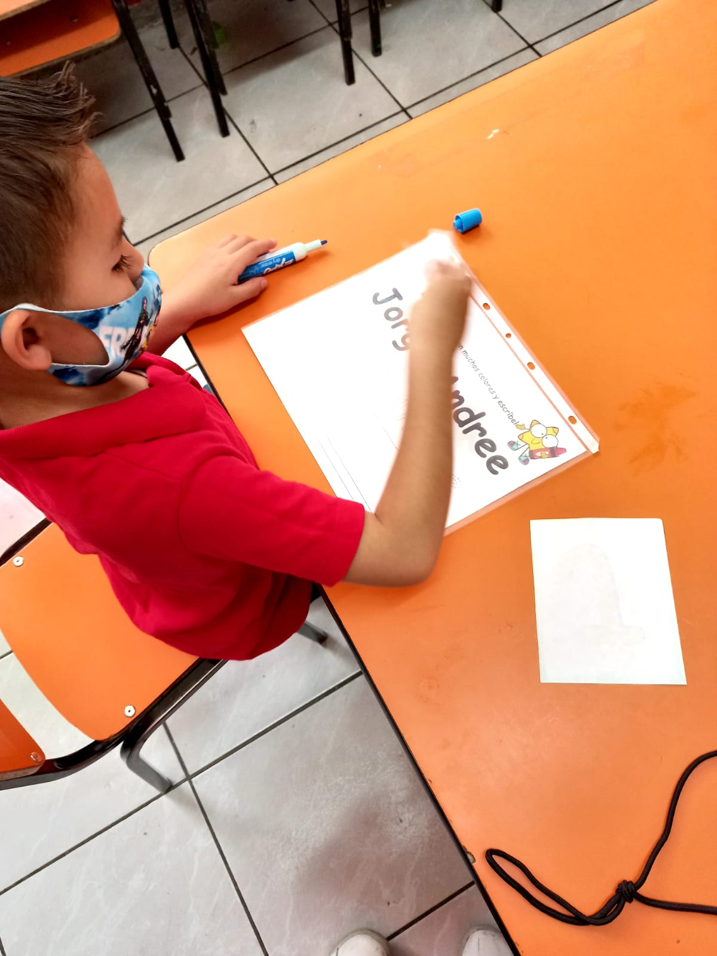
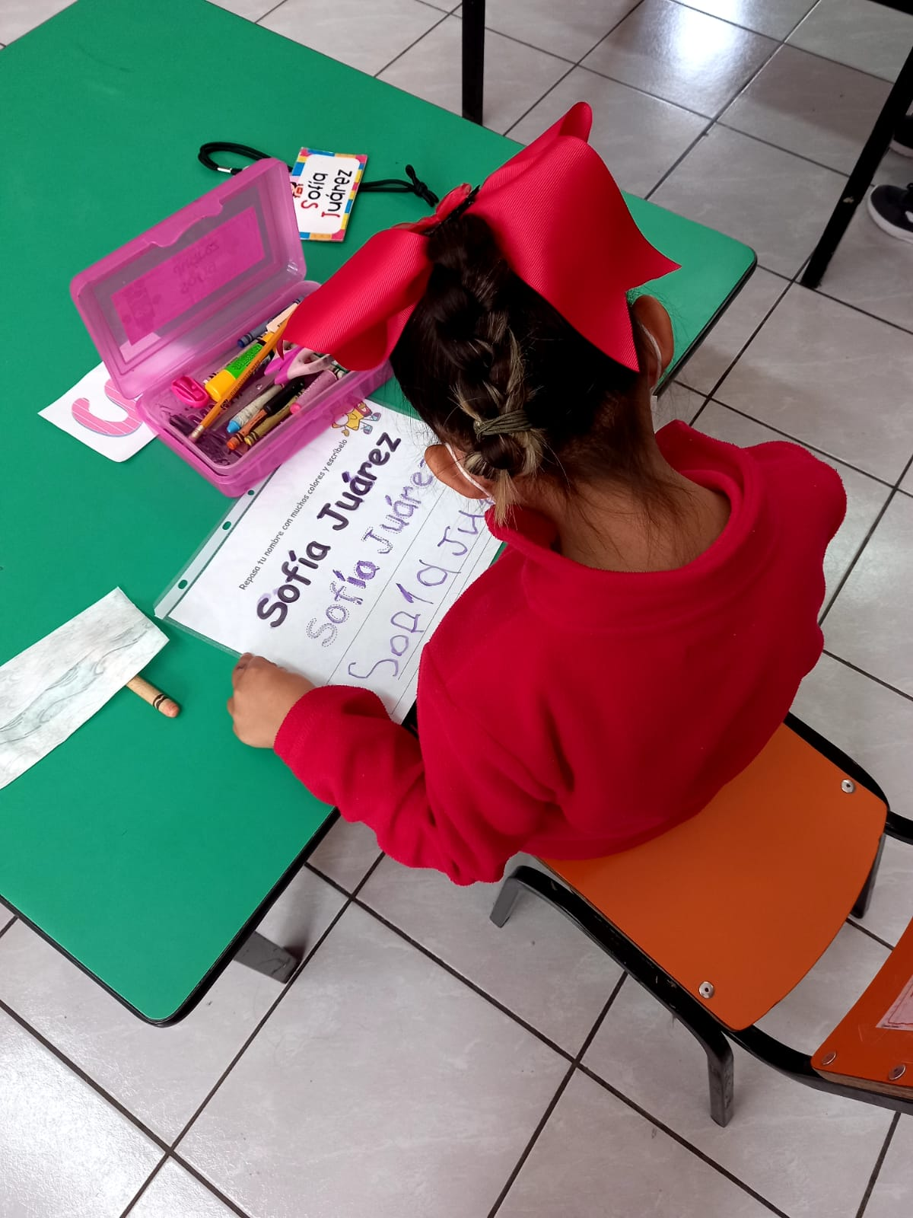
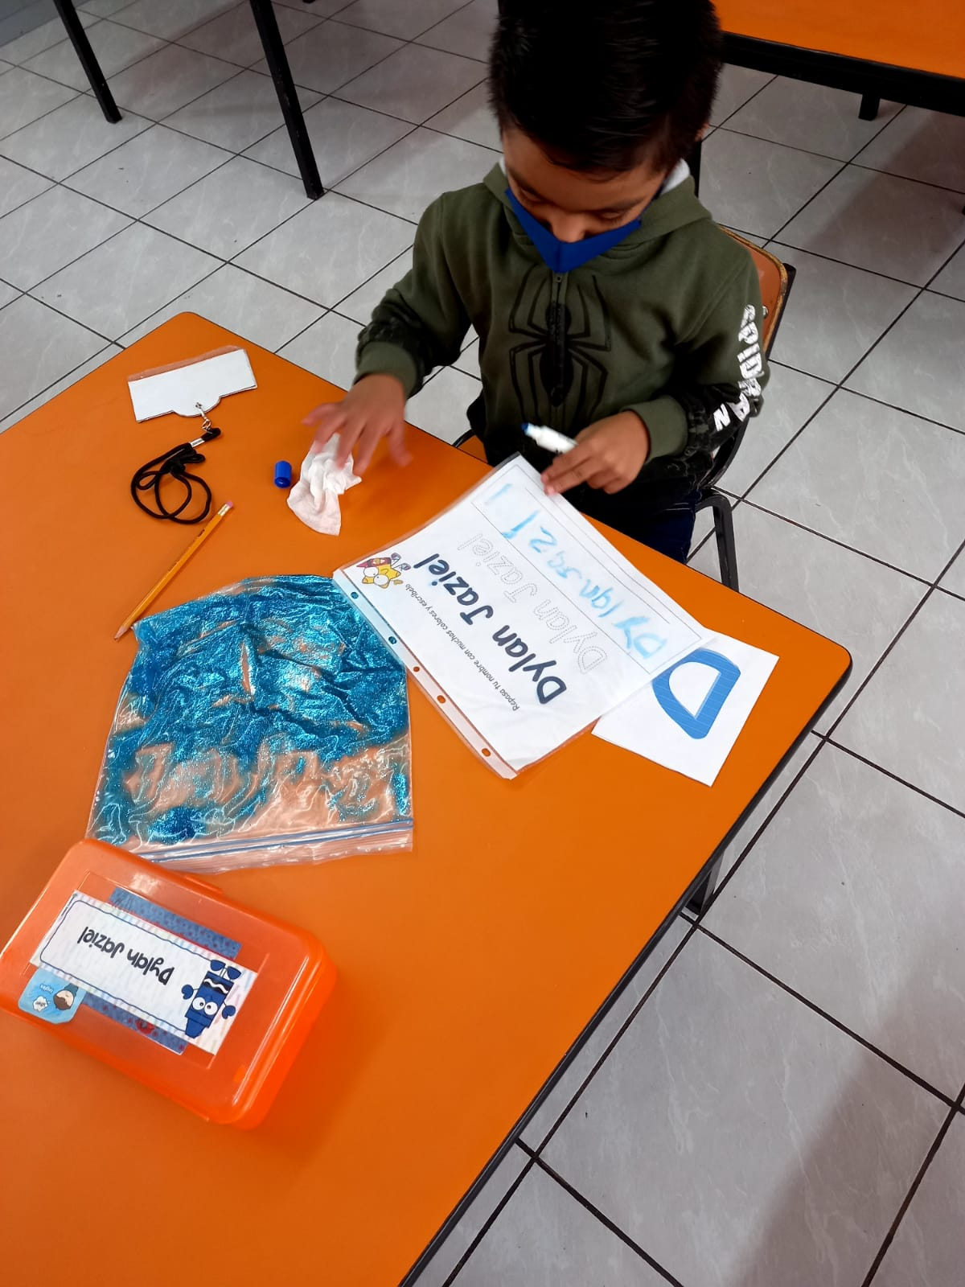
Fotografías / anexos
Referencias bibliográficas

